Slide 1
Display Werbung auf YouTube
AdWords Zertifizierung

Slide 2
Display Werbung auf YouTube| Vorteile
  Hohes Nutzerinteresse
    Bild, Ton und Bewegung lösen eine emotionale Bindung an Content aus
  Erreichen der Zielgruppe:
    Keyword Targeting
    Kontext Targeting
    Interessenbezogene Werbung
      Basierend auf vorherigen Aktionen im Web
      “Remarketing“: Ausrichtung auf Nutzer, die zuvor die Website des Vermarkters besucht haben.
    Nutzerdaten:
      Alter, Geschlecht, Standort, Spracheinstellung

Slide 3
Anzeigenschaltung
Für Videos mit urheberrechtlich geschütztem Content
Für Videos die teil des YouTube-Partnerprogramm sind
  YouTube Partner sind Ersteller mit tausenden von Aufrufen
  Der Content-Ersteller kann mithilfe des Programms Umsatz generieren.

Slide 4
YouTube Seitentypen

Slide 5
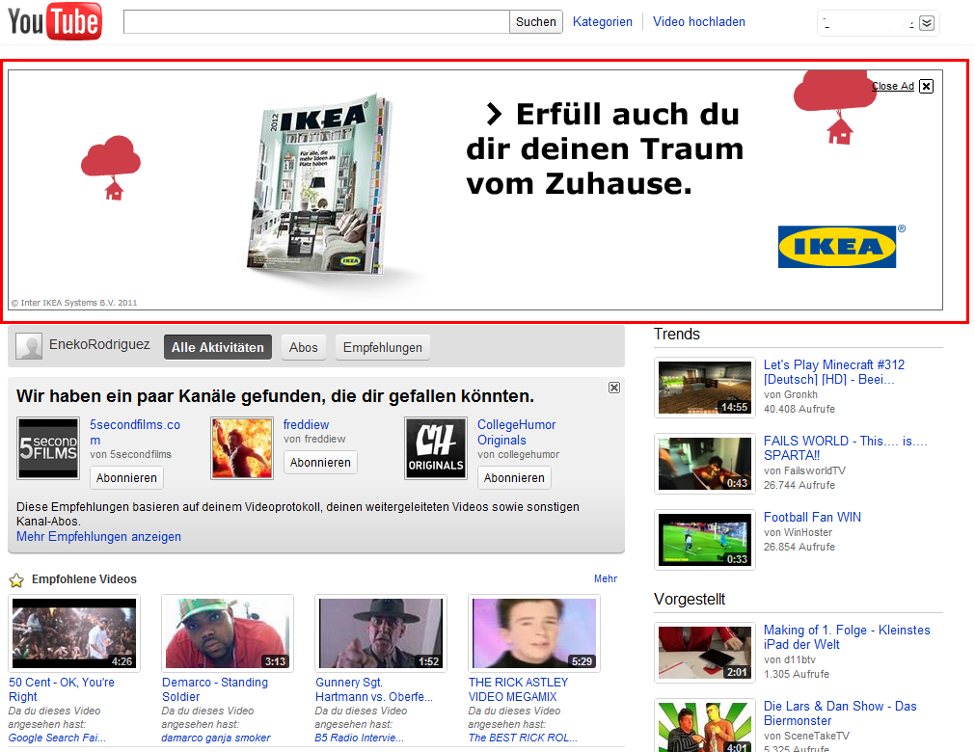
YouTube Seitentypen
Startseite
Für Kunden, die eine maximale Markenbekanntheit und Reichweite erzielen wollen.
960 x 250 Pixel (Flash)
Der Masthead-Block muss vorher reserviert werden – für einen ganzen Tag. (mind. 35.000$)

Slide 6
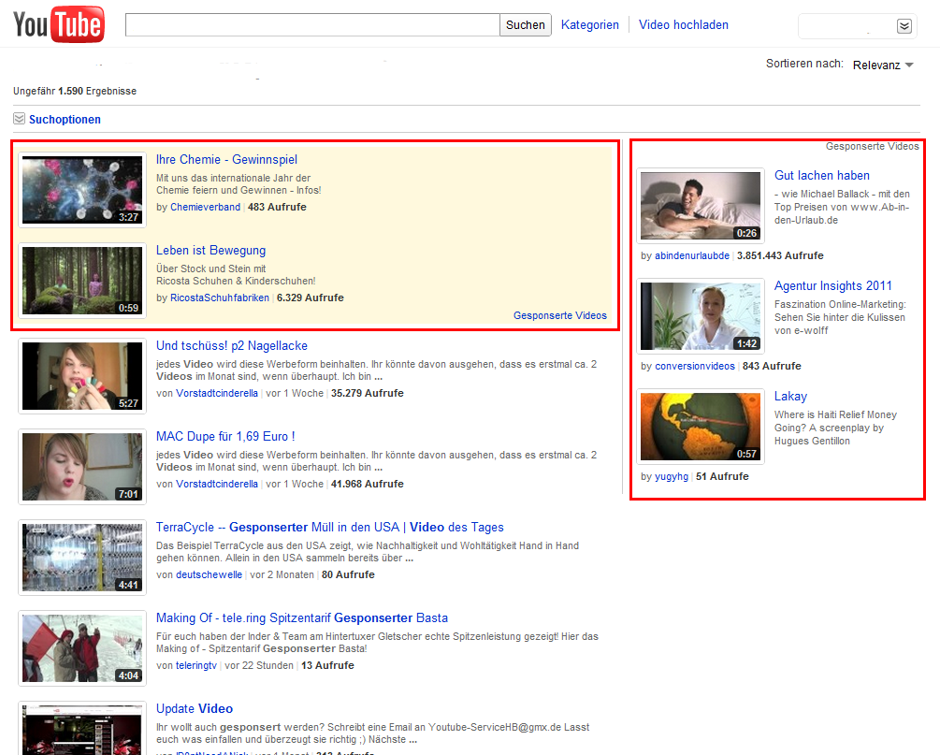
YouTube Seitentypen
Suchergebnisse
Ausrichtung auf Nutzer die bestimmten Content suchen.
Funktioniert ähnlich wie die Google Suche (Gebote)

Slide 7
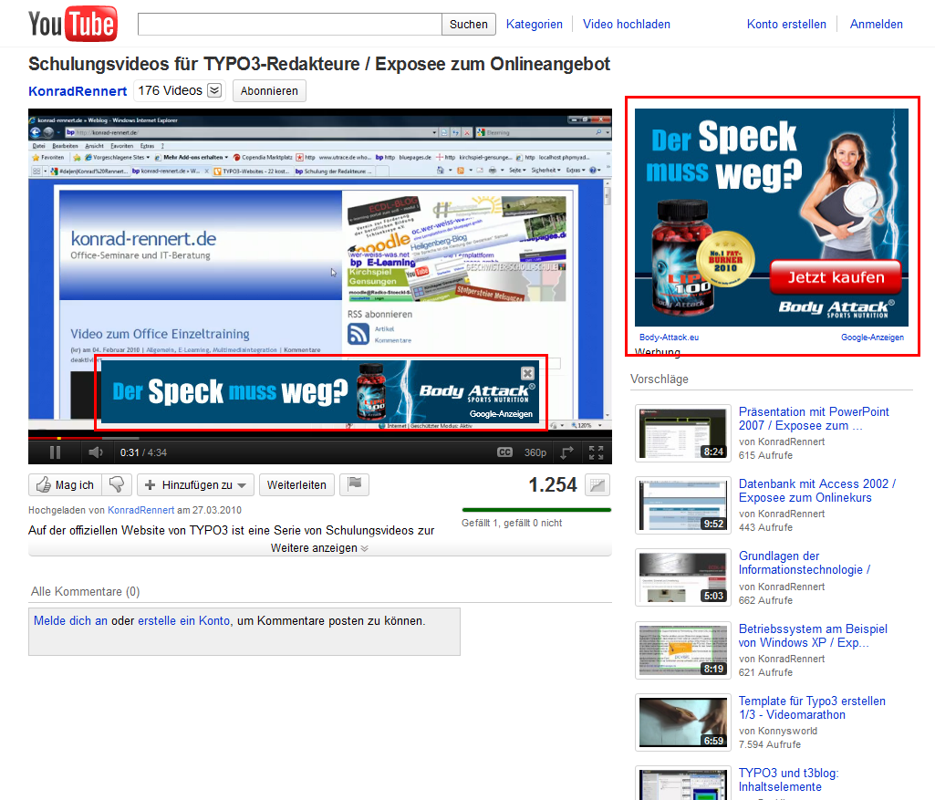
YouTube Seitentypen
Wiedergabeseite
Im Videos selbst als Banner
  (480x70 - text, swf, jpg, gif)
Neben dem Video
  (300x250 Pixel gif,jpg,swf)
Als Pre-Roll Werbung bevor das Video beginnt.
  Kurz: 15 sek
  Lang: 30 sek

Slide 8
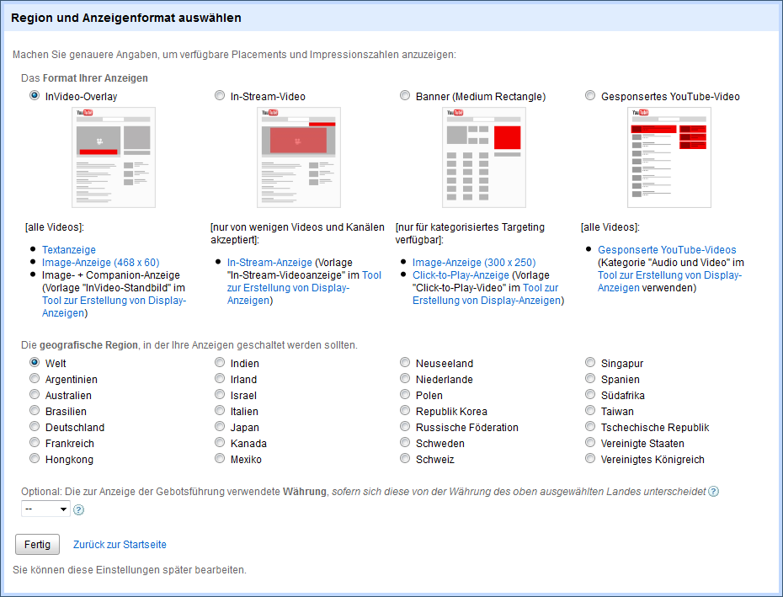
Video Targeting Tool
google.com/videotargeting
Nach Keywords, Standort & Zielgruppe filterbar
Kampagnen werden im Adwords-konto gespeichert

Slide 9
Werbung auf YouTube über AdWords
..über das Display-Netzwerk
Anzeigeformate
  Textanzeigen
  Display Anzeigen
  InVideo-Overlay-Anzeigen
  Gesponserte Videos
  In-Stream Anzeigen
  Handy Anzeigen

